Slide 1

Бюджет для граждан муниципального района «Сретенский район» на 2025 год и плановый период 2026 и 2027 годов

Slide 2


«В целях повышения прозрачности бюджета и бюджетного процесса Комитетом по финансам администрации муниципального района «Сретенский район» разработан информационный ресурс «Бюджет для граждан».
«Бюджет для граждан» познакомит Вас с положениями основного финансового документа бюджета муниципального района «Сретенский район» на 2025 год и плановый период 2026 и 2027 года и позволит в доступной форме разъяснить все тонкости сложных механизмов бюджетного процесса.
Надеемся, что представленная информация будет интересна и полезна для жителей района, а также повысит уровень общественного участия граждан в бюджетном процессе Сретенского района.

Slide 3




Что такое бюджет?
Со старонормандского bougette — кошелѐк, сумка, кожаный мешок, мешок с деньгами
БЮДЖЕТ – ЭТО ПЛАН ДОХОДОВ И РАСХОДОВ
Каждый житель Сретенского района является участником формирования этого плана с одной стороны как налогоплательщик, наполняя доходы бюджета, с другой - он получает часть расходов как потребитель общественных услуг. Государство расходует поступившие доходы для выполнения своих функций и предоставление общественных (муниципальных) услуг: образование, здравоохранение, культура, спорт, социальное обеспечение, поддержка экономики, гарантии безопасности и правопорядка, защита общественных интересов, гражданских прав и свобод и др.
Граждане — и как налогоплательщики, и как потребители общественных услуг — должны быть уверены в том, что передаваемые ими в распоряжение государства средства используются прозрачно и эффективно, приносят конкретные результаты как для общества в целом, так и для каждой семьи, для каждого человека.

Slide 4
Бюджетная система Сретенского района
Бюджет
муниципального
района
КОНСОЛИДИРО -
ВАННЫЙ МУНИЦИПАЛЬ-
НЫЙ БЮДЖЕТ
Бюджеты сельских
(11) и городских
(3) поселений

Slide 5


Формирование бюджета осуществлялось на три финансовых года (на очередной финансовый год и плановый период 2025-2027 гг.). Проект решения подготовлен в соответствии с требованиями Бюджетного кодекса Российской Федерации, Налогового кодекса Российской Федерации, Решения Совета муниципального района «Сретенский район» от 27.09.2016 № 68-РНП «О бюджетном процессе в муниципальном районе «Сретенский район», Постановления администрации муниципального района «Сретенский район» от 08.10.2024 года №34/1 «Об одобрении прогноза социально-экономического развития муниципального района «Сретенский район» на 2025 год и плановый период 2026-2027 годов», иных законодательных и нормативных правовых актов Российской Федерации, Забайкальского края муниципального района Сретенский района.

Slide 6

Проект решения муниципального района "О бюджете муниципального района «Сретенский район» на 2025 год и плановый период 2026 и 2027 годов" подготовлен с учетом основных направлений бюджетной, налоговой и долговой политики муниципального района «Сретенского района» на 2025 год и плановый период 2026 и 2027 годов.
При формировании проекта бюджета муниципального района использовались:
основные показатели социально-экономического развития муниципального района «Сретенский район»;
прогнозные показатели поступлений доходов главных администраторов доходов бюджета муниципального района;
объемы межбюджетных трансфертов определенны проектом закона Забайкальского края " О бюджете Забайкальского края на 2025 год и плановый период 2026 и 2027 годов ".
реестр расходных обязательств, представляющий собой «инвентаризацию» правовых оснований и методов расчетов всех, включенных в бюджет муниципального района «Сретенский район» расходов.
реестр источников доходов бюджета муниципального района «Сретенский район»

Slide 7

Основные термины и понятия
Бюджет – форма образования и расходования денежных средств, предназначенных для финансового обеспечения задач и функций государства и местного самоуправления.
Консолидированный бюджет – свод бюджетов бюджетной системы Российской Федерации на соответствующей территории (за исключением бюджетов государственных внебюджетных фондов) без учета межбюджетных трансфертов между этими бюджетами.
Бюджетная система – основанная на экономических отношениях и государственном устройстве Российской Федерации, регулируемая законодательством Российской Федерации совокупность бюджетов и бюджетов государственных внебюджетных фондов.
Доходы бюджета – поступающие в бюджет денежные средства, за исключением средств, являющихся источниками финансирования дефицита бюджета.
Расходы бюджета – выплачиваемые из бюджета денежные средства, за исключением средств, являющихся источниками финансирования дефицита бюджета.
Дефицит бюджета – превышение расходов над доходами.
Профицит бюджета – превышение доходов над расходами.

Slide 8

Бюджетные ассигнования – предельные объемы денежных средств, предусмотренные в соответствующем финансовом году для исполнения бюджетных обязательств.
Межбюджетные трансферты – средства, предоставляемые одним бюджетом бюджетной системы Российской Федерации другому бюджету бюджетной системы Российской Федерации.
Дотации – межбюджетные трансферты, предоставляемые на безвозмездной основе без установления направлений и (или) условий их использования.
Субсидии – денежные средства, предоставляемые на условиях долевого финансирования нижестоящим бюджетам для осуществления их расходных обязательств по вопросам местного значения.
Субвенции – денежные средства, предоставляемые местным бюджетам на выполнение переданных полномочий государственных органов власти.

Slide 9






ГРАЖДАНИН,
ЕГО УЧАСТИЕ В БЮДЖЕТНОМ ПРОЦЕССЕ
ГРАЖДАНИН
как налогоплательщик
Помогает формировать доходную часть бюджета
ГРАЖДАНИН
как получатель социальных гарантий
Получает социальные гарантии (образование, здравоохранение, жилищно-коммунальное хозяйство, культура, физическая культура и спорт, социальные льготы и другие направления социальных гарантий населению) – расходная часть бюджета
Граждане – как налогоплательщики, и как потребители муниципальных услуг – должны быть уверены в том, что передаваемые ими в распоряжение муниципального образования средства используются прозрачно и эффективно, приносят конкретные результаты как для общества в целом, так и для каждой семьи, для каждого человека

Slide 10
Бюджетный процесс - деятельность органов государственной власти, органов местного самоуправления и иных участников бюджетного процесса по составлению и рассмотрению проектов бюджетов, утверждению и исполнению бюджетов, контролю за их исполнением, осуществлению бюджетного учета, составлению, внешней проверке, рассмотрению и утверждению бюджетной отчетности.
ЭТАПЫ БЮДЖЕТНОГО ПРОЦЕССА
Составление проекта бюджета
Рассмотрение проекта бюджета
Утверждение проекта бюджета
Исполнение бюджета
Составление отчета об исполнении бюджета
Утверждение отчета об исполнении бюджета

Slide 11

Основные направления бюджетной и налоговой политики муниципального района «Сретенский район» на 2025 год и плановый период 2026 и 2027 годов
В бюджетной политике муниципального района «Сретенский район» на долгосрочную перспективу сохранена преемственность в достижении поставленных ранее целей и задач, предусматривающих повышение эффективности использования доходного потенциала для обеспечения экономического роста, выполнения социальных гарантий. При этом, сохранение консервативного подхода к формированию бюджетных расходов на 2025 – 2027 годы принципиально важно для долгосрочной финансовой устойчивости бюджета района.
Основными направлениями Налоговой политики являются создание условий для развития инноваций, стимулирование инвестиций в социальную сферу, что соответствует сохранению преемственности в отношении основных направлений налоговой политики.

Slide 12
Основные направления бюджетной политики
Обеспечение сбалансированности и устойчивости бюджетной системы муниципального района «Сретенский район»
Проведение политики сдерживания роста бюджетных расходов при безусловном исполнении действующих расходных обязательств
Решение социальных проблем, повышение качества предоставляемых муниципальных услуг
Повышение эффективности расходования бюджетных средств, сокращение неэффективных расходов,
Создание условий для исполнения органами местного самоуправления закрепленных за ними полномочий
Создание стимулов для улучшения качества управления муниципальными финансами
Укрепление системы финансового контроля, повышение его роли в управлении бюджетным процессом, оценка эффективности направления и использования бюджетных средств
Повышение прозрачности и открытости бюджетного процесса
Определение четких приоритетов использования бюджетных средств с учетом текущей экономической ситуации

Slide 13
Основные направления налоговой политики
Разработка и реализация мер, направленных на укрепление собственной налоговой базы консолидированного бюджета муниципального района «Сретенский район»
Оптимизация работы по собираемости налогов и взаимодействию с налоговыми органами
Проведение работы по снижению недоимки по налогам и сборам
Активизация работы по легализации заработной платы
Увеличение доходов за счет повышения эффективности управления муниципальной собственностью
Поиск новых источников пополнения бюджета

Slide 14












Основные понятия
Выплачиваемые из бюджета денежные средства называются РАСХОДАМИ БЮДЖЕТА
Поступающие в бюджет денежные средства являются ДОХОДАМИ БЮДЖЕТА
НАЛОГИ – часть доходов граждан и организаций, которые они обязаны заплатить государству (например, налог на доходы физических лиц, налог на прибыль, налог на имущество физических лиц, земельный налог, транспортный налог и др.)
НЕНАЛОГОВЫЕ ДОХОДЫ – платежи в виде штрафов, санкций за нарушение законодательства, платежи за пользование имуществом государства, средства самообложения граждан, доходы от оказания платных услуг
БЕЗВОЗМЕЗДНЫЕ ПОСТУПЛЕНИЯ – средства, которые поступают в бюджет безвозмездно (денежные средства, поступающие из вышестоящего бюджета (например, дотация из краевого бюджета), а также безвозмездные перечисления от физических и юридических лиц)
на культуру, киноматографию
на жилищно-коммунальное хозяйство
на образование
на общегосударственные вопросы
на физическую культуру и спорт
на охрану
окружающей среды
на обслуживание муниципального долга
на предоставление межбюджетных трансфертов общего характера бюджетам поселений
на национальную экономику

Slide 15

Показатели прогноза социально-экономического развития Сретенского района
Наименование | Единица измерения | 2024 год факт | 2025 год прогноз
1 | 2 | 3 | 4
1. Валовый муниципальный продукт | млрд.руб. | 13,8 | 14,0
темп роста к предыдущему году | % | 131,0 | 101,4
2. Фонд начисленной заработной платы работников организаций - всего | млн.руб. | 4661,2 | 5241,9
темп роста к предыдущему году | % | 121,8 | 112,5
3. Индекс потребительских цен | % | 114 | 114

Slide 16

Доходы бюджета
Доходы бюджета – безвозмездные и безвозвратные поступления денежных средств в бюджет. Поступающие в бюджет денежные средства (налоги юридических и физических лиц), штрафы административные платежи и сборы, финансовая помощь.
Неналоговые доходы
Безвозмездные поступления
Налоговые доходы
Поступления от уплаты других пошлин и сборов, установленных законодательством Российской Федерации, а также штрафов за нарушение законодательства.
Например:
доходы от использования государственного имущества;
плата за негативное воздействие на окружающую среду;
штрафы за нарушение законодательства о налогах и сборах;
другие.
Поступления от уплаты налогов, установленных Налоговым кодексом Российской Федерации.
Например:
-налог на доходы физических лиц:
налог на прибыль организации;
налог на добавленную стоимость;
налог на добычу полезных ископаемых;
другие.
Поступления от других бюджетов (межбюджетные трансферты), организаций, граждан ( кроме налоговых и неналоговых доходов).

Slide 17

Основные характеристики бюджета муниципального района «Сретенский район на 2025 год и плановый период 2026-2027 гг.
Наименование
Доходы
Расходы
2025 год
1333026,5
1330888,9
2026 год
1361275,5
1359137,9
Дефицит, Профицит
2137,6
2137,6
2027 год
1389547,3
1387409,7
2137,6

Slide 18
Структура собственных доходов бюджета
Сретенского района на 2025-2027 годы

Slide 19


Параметры доходной части бюджета муниципального района на 2025 год
Наименование показателей | 2025 год
 | Тыс.рублей | Доля, %
Налоговые доходы | 443665,1 | 33,3
Неналоговые доходы | 5502,3 | 0,4
Безвозмездные поступления | 883859,1 | 66,3
Всего доходов | 1333026,5 | 100

Slide 20
ДОХОДЫ
бюджета Сретенского района на 2025 год и плановый период 2026 и 2027 годов
(тыс. руб.)
Наименование доходов | План на 2025 г. | План на 2026 г. | План на 2027 г.
1 | 2 | 3 | 4
Налоговые доходы | 443665,1 | 612504,3 | 616377,5
Налог на доходы физических лиц | 416697,6 | 582959,9 | 586710,2
Акцизы | 17219,3 | 19354,5 | 19302,8
Налоги на совокупный доход
Налог, взимаемый в связи с применением упрощенной системы налогообложения | 4319,3 | 4561,1 | 4565,5
Налог, взимаемый в связи с применением патентной системы | 2732,0 | 2890,0 | 3010,0
Единый сельскохозяйственный налог | 106,8 | 115,0 | 130,0
Налоги ,сборы и регулярные платежи за пользование природными ресурсами | 217,1 | 228,8 | 229,0
Государственная пошлина | 2373,0 | 2395,0 | 2430,0
20

Slide 21
(тыс. руб.)
1 | 2 | 3 | 4
Неналоговые доходы | 5502,3 | 5584,7 | 5590,2
Доходы от использования имущества, находящегося в государственной и муниципальной собственности | 2360,1 | 2395,5 | 2397,9
Платежи за пользование природными ресурсами | 130,0 | 132,0 | 132,1
Доходы от продажи материальных и нематериальных активов | 800,0 | 812,0 | 812,8
Штрафы, санкции, возмещение ущерба | 2000,0 | 2030,0 | 2032,0
Итого собственных доходов | 449167,4 | 618089,0 | 621967,7
Дотации на выравнивание бюджетной обеспеченности | 224979,0 | 115885,0 | 84346,0
Субсидии бюджетам субъектов РФ | 19064,1 | 3101,8 | 44594,6
Субвенции бюджетам субъектов РФ | 634646,1 | 619385,5 | 633695,2
Иные межбюджетные трансферты | 5169,9 | 4814,2 | 4943,8
ВСЕГО ДОХОДОВ: | 1333026,5 | 1361275,5 | 1389547,3

Slide 22
Межбюджетные трансферты – это средства одного бюджета бюджетной системы Российской Федерации, перечисляемые другому бюджету бюджетной системы РФ
Дотации – средства предоставляемые на безвозмездной и безвозвратной основе без установления направлений и (или) условий их использования
Субвенции – средства, предоставляемые с целью финансового обеспечения исполнения органами местного самоуправления отдельных государственных полномочий
Субсидии – средства предоставляемые в целях софинансирования расходных обязательств, возникающих при выполнении полномочий органов самоуправления по вопросам местного значения
Иные межбюджетные трансферты – средства, предоставляемые только в случаях и порядке, предусмотренных законами субъекта РФ

Slide 23


Безвозмездные поступления из других бюджетов бюджетной системы
 | 2025 год | 2026 год | 2027 год
Всего безвозмездные поступления | 883859,1 | 743186,5 | 767579,6
В том числе:
Дотации | 224979,0 | 115885,0 | 84346,0
Субсидии | 19064,1 | 3101,8 | 44594,6
Субвенции | 634646,1 | 619385,5 | 633695,2
Иные межбюджетные трансферты | 5169,9 | 4814,2 | 4943,8

Slide 24
КАК КЛАССИФИЦИРУЮТСЯ РАСХОДЫ БЮДЖЕТА?
Расходы бюджета – выплачиваемые из бюджета денежные средства, за исключением средств, являющихся источниками финансирования дефицита бюджета, и направляемые на финансовое обеспечение задач и функций государства и местного самоуправления.
Формирование расходов бюджетов бюджетной системы Российской Федерации осуществляется в соответствии с расходными обязательствами, обусловленными установленным законодательством Российской Федерации разграничением полномочий федеральных органов государственной власти, органов государственной власти субъектов Российской Федерации и органов местного самоуправления, исполнение которых согласно законодательству Российской Федерации, международным и иным договорам и соглашениям должно происходить в очередном финансовом году (очередном финансовом году и плановом периоде) за счет средств соответствующих бюджетов.
классификация отражает направление средств бюджета на выполнение основных функций государства (раздел-подраздел-целевые статьи-виды расходов)
Классификация расходов
по признакам
Классификация расходов бюджета непосредственно связана со структурой управления, она отображает группировку юридических лиц, получающих бюджетные средства (главные распорядители средств бюджета)
Функциональная
Ведомственная
Экономическая
Классификация показывает деление расходов на текущие и капитальные, а также на выплату заработной платы, на материальные затраты, на приобретение товаров и услуг

Slide 25

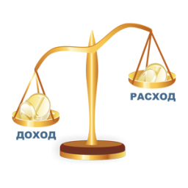
Расходы бюджета
Расходы бюджета – это выплачиваемые из бюджета денежные средства, за исключением средств, являющихся источниками финансирования дефицита бюджета
.
Расходы бюджета по основным функциям подразделяются на:
Общегосударственные вопросы;
Национальная оборона;
Национальная безопасность и правоохранительная
деятельность;
Национальная экономика;
Жилищно-коммунальное хозяйство;
Образование;
Культура, кинематография;
Социальная политика;
Физическая культура и спорт;
Обслуживание государственного и
муниципального долга;
Межбюджетные трансферты общего характера.

Slide 26












РАСХОДЫ БЮДЖЕТА МУНИЦИПАЛЬНОГО РАЙОНА ПО РАЗДЕЛАМ БЮДЖЕТНОЙ КЛАССИФИКАЦИИ БЮДЖЕТОВ НА 2025 ГОД
0100 Общегосударственные вопросы 69060,4 тыс. руб.
1400 Межбюджетные трансферты 97159,5 тыс. руб
1000 Социальная политика 22430,6 тыс. руб.
Национальная безопасность и правоохранительная деятельность 6216,1 тыс. руб.
0400 Национальная экономика 36727,4 тыс. руб.
0600 Охрана окружающей среды
500,0 тыс. руб.
РАСХОДЫ бюджета Сретенского района
всего
777496,4
тыс. руб
0700 Образование
1047446,3 тыс. руб.
0800 Культура
48495,4 тыс. руб.
0500 жилищно-коммунальное хозяйство
2333,6 тыс. руб.
1100 Физическая культура и спорт 500,0 тыс. руб.
1300 Обслуживание государственного и муниципального долга 19,6 тыс. руб.
1200 Средства массовой информации 2640,0 тыс. руб.

Slide 27
Удельный вес расходов по отраслям в общем объеме расходов бюджета муниципального района «Сретенский район» на 2025 год

Slide 28

Расходы бюджета муниципального района «Сретенский район» на 2025 год и плановый период на 2026 и 2027 годы
(тыс. руб.)
Коды клас-сифи-кации | Наименование показателей | Плановые назначения на 2025 год | Плановые назначения на 2026 год | Плановые назначения на 2027 год
1 | 2 | 3 | 4 | 5
0100 | ОБЩЕГОСУДАРСТВЕННЫЕ ВОПРОСЫ | 42031,1 | 38164,9 | 40555,4
0102 | Функционирование высшего должностного лица субъекта Российской Федерации и муниципального образования | 1793,7 | 2021,7 | 1931,8
0104 | Функционирование местных администраций | 19456,7 | 21608,4 | 2066,0
0103 | Функционирование законодательных (представительных) органов государственной власти и представительных органов муниципальных образований | 657,9 | 741,5 | 708,5
1005 | Судебная система | 7,8 | 41,0 | 41,0
0106 | Обеспечение деятельности финансовых, налоговых и таможенных органов и органов финансового (финансово-бюджетного) надзора | 9747,8 | 5212,7 | 5101,3
0111 | Резервный фонд | 1400,0 | 1578,0 | 1507,8
0113 | Другие общегосударственные вопросы | 35996,5 | 40635,4 | 38946,0
0300 | Национальная безопасность и правоохранительная деятельность | 6216,1 | 6577,3 | 6088,5
0309 | Предупреждение и ликвидация чрезвычайных ситуаций и стихийных бедствий | 1194,0 | 1595,7 | 1555,6
0310 | Учреждения по обеспечению ЕДДС | 4165,1 | 4694,6 | 4485,9
0314 | Другие вопросы в области нац. безопасности и правоохранительной деятельности | 557,0 | 287,0 | 47,0
28

Slide 29
(ты. с руб.)
1 | 2 | 3 | 4 | 5
0400 | НАЦИОНАЛЬНАЯ ЭКОНОМИКА | 36727,4 | 21760,1 | 62668,2
0405 | Сельское хозяйство | 3173,9 | 1803,8 | 1854,6
0409 | Дорожное строительство | 32951,7 | 19354,5 | 60711,8
0412 | Другие вопросы в области национальной экономики | 601,8 | 601,8 | 101,8
0500 | ЖИЛИЩНО-КОММУНАЛЬНОЕ ХОЗЯЙСТВО | 2333,6 | 2333,6 | 2333,6
0502 | Коммунальное хозяйство | 900,0 | 900,0 | 900,0
0501 | Жилищное хозяйство | 200,0 | 200,0 | 200,0
0505 | Другие вопросы в области жилищно-коммунального хозяйства | 926,9 | 926,9 | 926,9
0503 | Благоустройство | 306,7 | 306,7 | 306,7
0700 | ОБРАЗОВАНИЕ | 1047446,3 | 1086067,5 | 1078470,2
0701 | Дошкольное образование | 255467,8 | 261150,2 | 261576,5
0702 | Общее образование | 703749,1 | 728265,9 | 723891,8
0703 | Дополнительное образование детей | 56458,4 | 62700,9 | 60134,6
0707 | Молодежная политика и оздоровление детей | 600,0 | 200,0 | 0
0709 | Другие вопросы в области образования | 31171,0 | 33750,5 | 32867,3
0800 | КУЛЬТУРА И КИНЕМАТОГРАФИЯ | 48495,4 | 52666,4 | 50890,4
0801 | Культура | 43326,7 | 47243,9 | 45699,7
0804 | Другие вопросы в области культуры, кинематографии | 5068,7 | 5422,5 | 5190,7
1000 | СОЦИАЛЬНАЯ ПОЛИТИКА | 22430,6 | 19747,6 | 20211,2
1001 | Пенсионное обеспечение | 3875,0 | 4367,7 | 4173,5
1003 | Социальное обеспечение населения | 5057,5 | 2723,4 | 12996,8
1004 | Охрана семьи и детства | 12998,1 | 12556,5 | 12996,8
1006 | Другие вопросы в области социальной политики | 500,0 | 100,0 | 0
1100 | ФИЗИЧЕСКАЯ КУЛЬТУРА И СПОРТ | 500,0 | 500,0 | 0,0

Slide 30
(тыс. руб.)
1 | 2 | 3 | 4 | 5
1300 | ОБСУЖИВАНИЕ МУНИЦИПАЛЬНОГО ДОЛГА | 19,6 | 15,8 | 11,9
1400 | МЕЖБЮДЖЕТНЫЕ ТРАНСФЕРТЫ ОБЩЕГО ХАРАКТЕРА БЮДЖЕТАМ МУНИЦИПАЛЬНЫХ ОБРАЗОВАНИЙ | 97159,5 | 97130,9 | 97338,3
1401 | Дотации на выравнивание бюджетной обеспеченности муниципальных образований | 2652,5 | 2652,5 | 2652,5
1402 | Иные дотации | 44057,5 | 47562,8 | 48484,4
1403 | Иные межбюджетные трансферты | 50449,5 | 46915,6 | 46201,4
 | ВСЕГО : | 1330888,9 | 1359137,9 | 1387409,7

Slide 31
Расходы бюджета муниципального района на 2025 год по разделу Общегосударственные расходы
Общий объем бюджетных ассигнований по данному разделу запланирован в сумме 69060,4 тыс. руб. Здесь отражены расходы на функционирование представительного органа местного самоуправления, обеспечение деятельности органов исполнительной власти, осуществление государственных полномочий: в сфере труда; по созданию административных комиссий, по созданию комиссий по делам несовершеннолетних и защите их прав и организации деятельности этих комиссий; по сбору информации от поселений, входящих в муниципальный район «Сретенский район», необходимой для ведения регистра муниципальных нормативных правовых актов, по расчету и предоставлению дотации бюджетам поселений на выравнивание бюджетной обеспеченности, прочие общегосударственные вопросы, на проведение выборов Главы МР «Сретенский район", расходы резервного фонда

Slide 32

Расходы бюджета муниципального района на 2025 год по разделу Национальная безопасность и правоохранительная деятельность
По данному разделу предусмотрены расходы в сумме 6216,1 тыс.руб. в том числе: функционирование единой диспетчерской службы 4165,1 тыс. руб.
Также предусмотрены средства для реализации программ:
- Муниципальная программа «Профилактика правонарушений в муниципальном районе «Сретенский район"– в сумме 70,0 тыс.руб.
- Муниципальная программа « Профилактика терроризма, минимизации и ликвидации последствий его проявления на территории МР «Сретенский район»- 50,0 тыс. руб.
Муниципальная программа « Профилактика безнадзорности и правонарушений среди несовершеннолетних» - 90,0 тыс. руб.
Муниципальная программа «Комплексные меры противодействия употреблению наркотических средств, алкоголя, табака в муниципальном районе «Сретенский район"– в сумме 100,0 тыс. руб.
Муниципальная программа «Обеспечение первичных мер пожарной безопасности на территории Сретенского района-200 тыс.р.
Муниципальная программа «Безопасность дорожного движения» 47тыс.руб.

Slide 33


Расходы бюджета муниципального района на 2025 год по разделу Национальная экономика
По данному разделу в бюджете муниципального района предусмотрены расходы муниципального дорожного фонда это средства бюджета, подлежащие использованию в целях финансового обеспечения дорожной деятельности в отношении автомобильных дорог общего пользования местного значения вне границ населённых пунктов в границах муниципального района. Объём муниципального дорожного фонда на 2025 год предусмотрен в сумме 32951,7 тыс. рублей в т. ч за счет акцизов в сумме 17219,3 тыс. руб. также по разделу предусмотрены средства для реализации муниципальной программы:
«Развитие малого и среднего предпринимательства муниципального района «Сретенский район» в сумме 100,0 тыс. руб.
«Реформирование и регулирование земельных и имущественных отношений на территории МР «Сретенский район» в сумме 400,0 тыс. руб.

Slide 34
Жилищно-коммунальное хозяйство

Slide 35
Образование
тыс. рублей
Подразделы | 2024 г | 2025 г | 2026 г | 2027 г
Общее образование | 586829,7 | 703749,1 | 728265,9 | 723891,8
Дошкольное образование | 215650,4 | 255467,8 | 261150,2 | 261576,5
Дополнительное образование | 44220,7 | 56458,4 | 62700,9 | 60134,6
Молодежная политика и оздоровление детей | 450,0 | 600,0 | 200,0 | 0,0
Другие вопросы в области образования | 27955,2 | 31171,0 | 33750,5 | 32867,3
Итого по разделу | 875106,0 | 1047446,3 | 1086067,5 | 1078470,2

Slide 36




За счёт средств местного бюджета и бюджета края осуществляется обеспечение деятельности следующих учреждений:
- 5 учреждений дошкольного образования;
- 19 общеобразовательных учреждений;
- 3 учреждения дополнительного образования детей;
-расходы на осуществление управленческой, бухгалтерской и хозяйственной деятельности учреждений образования, мероприятия по оздоровлению детей

Slide 37


Расходы бюджета муниципального района на 2025 год в сфере культуры
показатели | 2024 год | 2025год | 2026 год | 2027 год
Дворцы и дома культуры | 8942,4 | 12099,0 | 13637,2 | 13030,8
Музеи | 3050,0 | 4435,3 | 4999,2 | 4776,9
Библиотеки | 9551,7 | 14277,1 | 16092,2 | 15376,7
Межбюджетные трансферты по библиотекам | 9283,6 | 12515,3 | 12515,3 | 12515,3
Другие вопросы в области культуры | 5088,8 | 5068,7 | 5422,5 | 5190,7
итого | 35916,5 | 48495,4 | 52666,4 | 50890,4

Slide 38
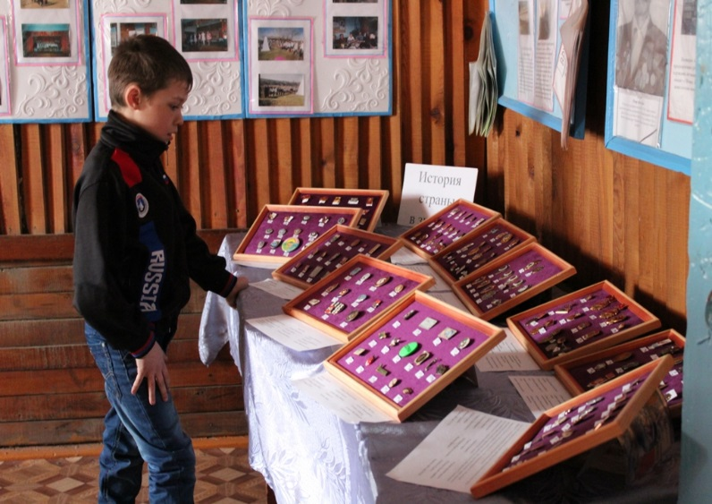
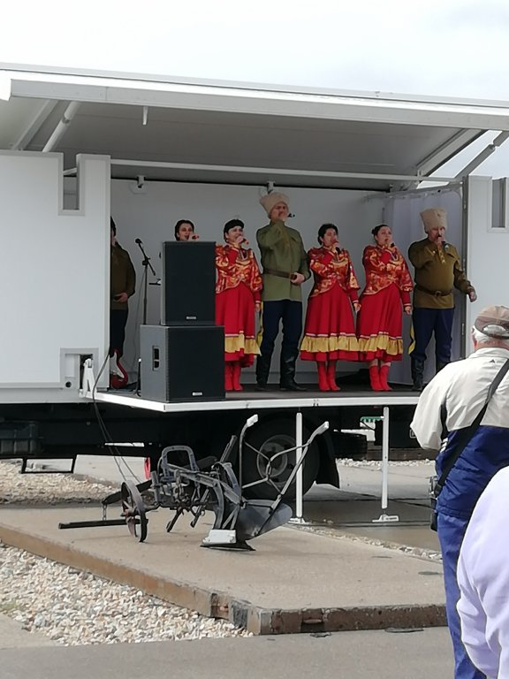
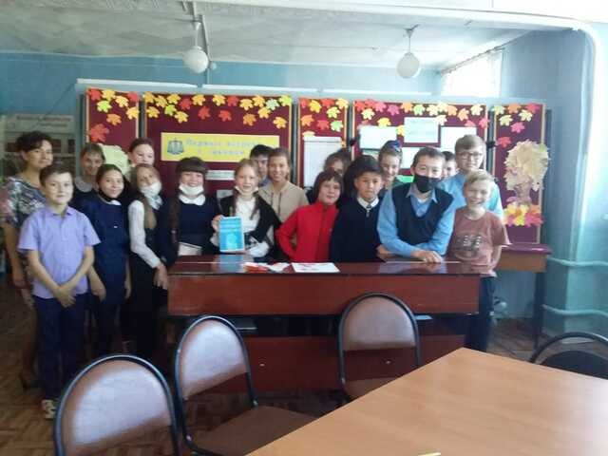

.
.

Slide 39


Расходы бюджета муниципального района на 2025 год по разделу Социальная политика
По данному разделу запланированы расходы в сумме 22430,6 тыс. руб. в составе затрат предусмотрены расходы по социальным выплатам, пенсиям, организации и осуществлению деятельности по опеке и попечительству над несовершеннолетними, на приобретение жилых помещений молодым семьям, на предоставление компенсации части платы, за присмотр и уход за детьми в дошкольных учреждениях.

Slide 40

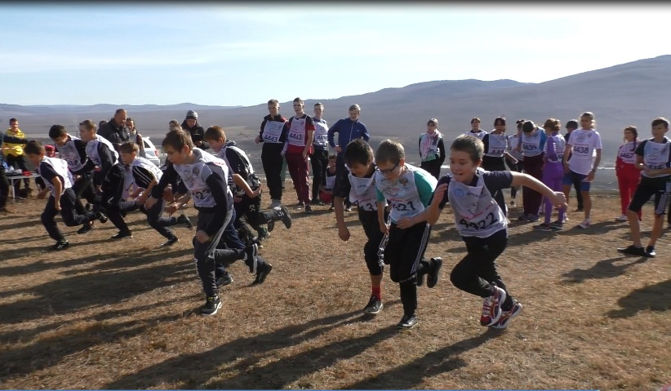
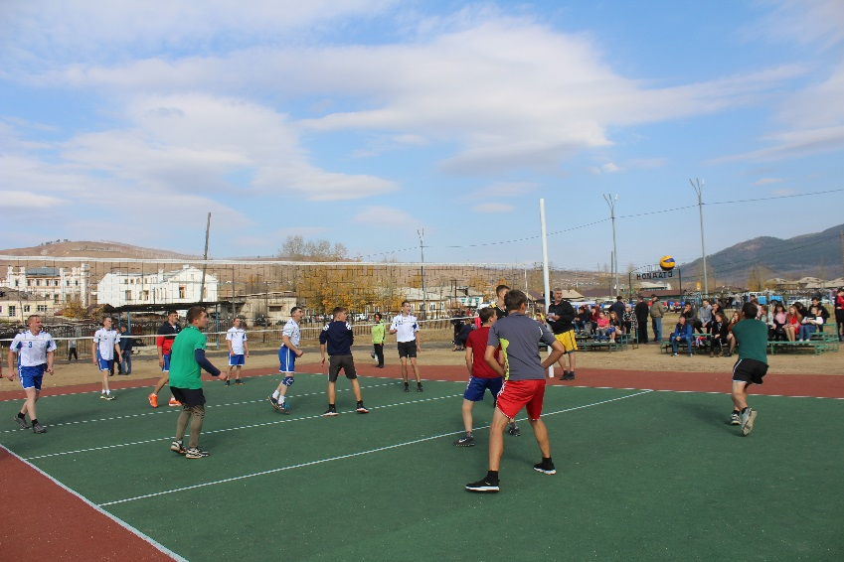
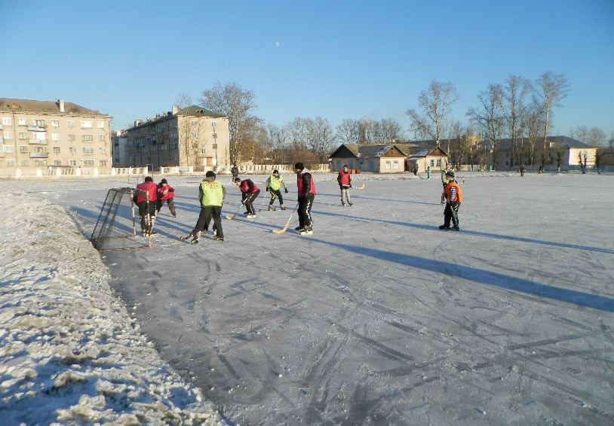
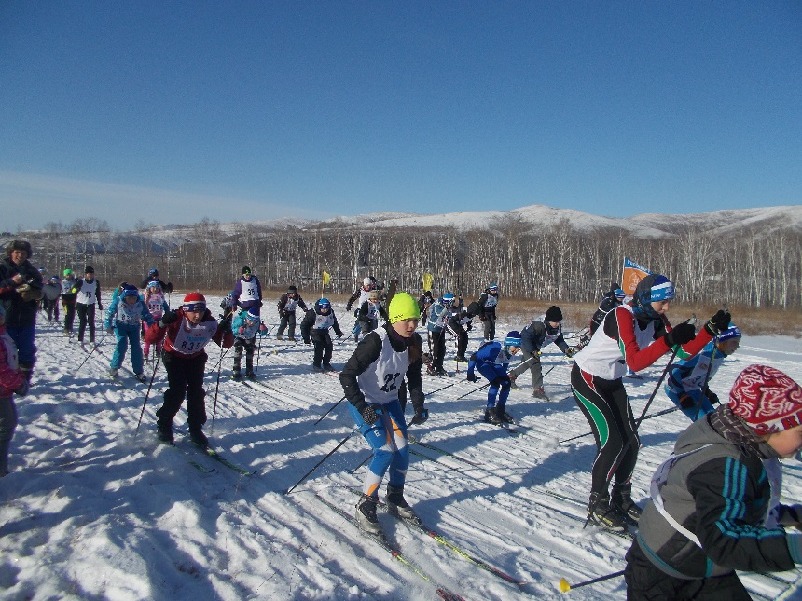
Расходы бюджета муниципального района по разделу «Физическая культура и спорт»
По данному разделу предусмотрены средства в сумме 500,0 тыс. руб. на реализацию мероприятий по развитию физической культуры и спорта в муниципальном районе «Сретенский район» в рамках программы «Развитие физкультуры и спорта в муниципальном районе «Сретенский район». Расходы предусмотрены на реализацию мероприятий по созданию условий для укрепления здоровья, занятия спортом, пропаганды здорового образа жизни среди населения района

Slide 41

Межбюджетные трансферты общего характера сельским и городским поселениям
Сретенского района
тыс. рублей
 | 2025 год
Всего | 97159,5
Дотации на выравнивание уровня бюджетной обеспеченности поселений за счет краевого бюджета (подушевая дотация) | 2652,5
Дотации на выравнивание уровня бюджетной обеспеченности из районного фонда финподдержки поселений | 44057,5
Прочие межбюджетные трансферты общего характера | 50449,5

Slide 42
Перечень районных программ , принимаемых к реализации на 2025год
№ п/п | Наименование программы | 2025 год
1 | Программа "Реформирования и регулирования земельных и имущественных отношений на территории муниципального района" "Сретенский район». | 500,0
2 | Программа по молодежной политике МР "Сретенский район" | 200,0
3 | Программа "Круглогодичной организации отдыха, оздоровления, занятости детей, подростков и молодежи Сретенского района в каникулярное время" | 400,0
4 | Программа «Профилактика безнадзорности и правонарушений среди несовершеннолетних» | 90,0
5 | Программа развития физической культуры и спорта в Сретенском районе на 2021-2023г | 500,0
6 | Программа «Развитие образования" в муниципальном районе "Сретенский район" | 3300,0
7 | Программа "Обеспечение жильем молодых семей Сретенского района " | 1000,0
8 | Программа «Комплексное развитие сельских территорий Сретенского района" | 2000,0
9 | Программа "Доступная среда" | 500,0
10 | Программа «Сохранение, поддержка и развитие культуры и искусства Сретенского района» | 234,0
11 | Программа "Комплексные меры противодействия злоупотребления наркотиками, их незаконному обороту и алкоголизации населения муниципального района Сретенский район» | 100,0
12 | Программа "Модернизация объектов коммунальной инфраструктуры Сретенского района " | 926,9
13 | Программа «Территориальное планирование и обеспечение градостроительной деятельности на территории Сретенского района» | 280,0

Slide 43
14 | Программа «Развитие субъектов малого и среднего предпринимательства» | 100,0
15 | Программа «Развитие сельского хозяйства и регулирование рынков сельскохозяйственной продукции,сырья и продовольствия» | 500,0
16 | Программа «профилактика правонарушений в МР «Сретенский район» | 70,0
17 | Программа «Профилактика терроризма, минимизация и ликвидация последствий его проявлений на территории МР «Сретенский район» | 50,0
18 | Программа «Обеспечение первичных мер пожарной безопасности на территории Сретенского района на 2023-2025 года» | 200,0
19 | Муниципальная программа «Безопасность дорожного движения» | 47,0
20 | Программа «Сохранение объектов культурного наследия Сретенского района» | 100,0
21 | Программа «Охрана окружающей среды муниципального района | 500,0
 | Итого | 11597,9

Slide 44

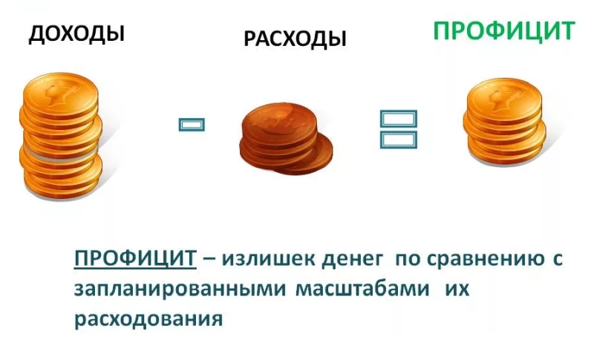

Результат исполнения бюджета
Дефицит бюджета - превышение расходов бюджета над его доходами.
Профицит бюджета - превышение доходов бюджета над его расходами.

Slide 45

Муниципальный долг
Муниципальный долг возникает в силу осуществления заимствований. Заимствования в свою очередь необходимы для:
Погашения долговых обязательств
Финансирования дефицита бюджета
В проекте Решения о бюджете муниципального района «Сретенский район» на 2025 год и плановый период 2026-2027 годов, предусмотрено погашение кредитов бюджету Забайкальского края в
2025 году в сумме 19,6тыс. руб.
2026 году в сумме 15,8 тыс. руб
2027 году в сумме 11,9 тыс. руб

Slide 46

Контактная информация
«Бюджет для граждан»
Подготовлен Комитетом по финансам администрации муниципального района «Сретенский район»
Забайкальского края
Адрес: 673500, г. Сретенск, Забайкальский край, ул. Кочеткова, д.6 ,
Телефон: 8(30246) 2-13-36 , 2-14-44,
Адрес электронной почты: finsretensk@mail.ru

